Slide 1
МБОУ «СТЕПНООЗЕРСКАЯ ООШ» НУРЛАТСКОГО МУНИЦИПАЛЬНОГО РАЙОНА РТ
БУДЬ ГОТОВ - СКАЖИ НЕТ!
«СМС ДЕТИ» ОТРЯД «УЛЫБКА»
Руководитель: Халиуллина Рамзия Самигулловна

Slide 2
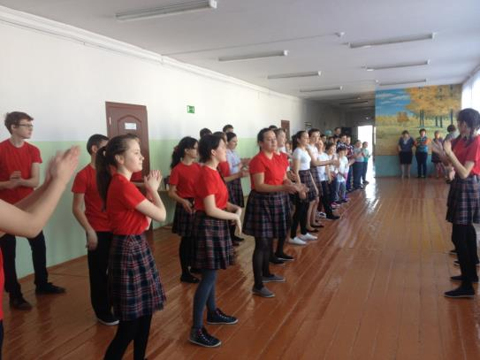
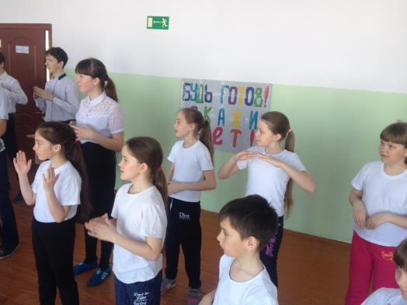
Будь готов, скажи- нет!
Флешмоб

Slide 3
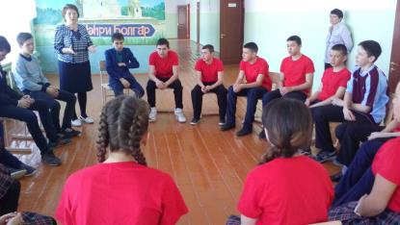
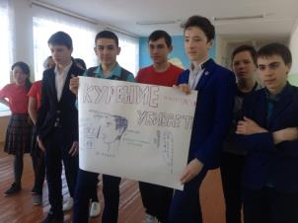
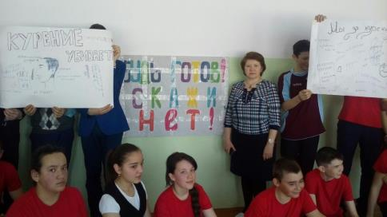
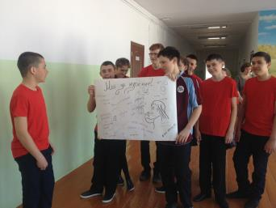
Игра «Твой выбор»

